Slide 1



חוקיות יבוא
היערכות למערכת שער עולמי
אישורים ורישיונות
אוגוסט 2017

Slide 2
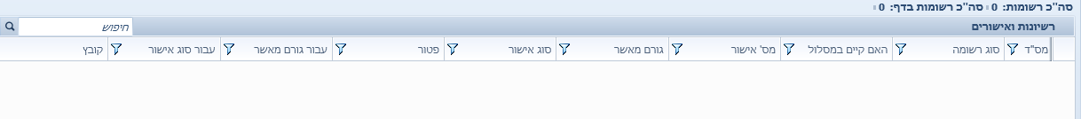
הזנת אישור בהצהרת יבוא
בעת הגשת הצהרת יבוא יש להזין בסחורות את האישורים/רישיונות הנדרשים עפ"י פרט המכס באופן הבא:
סוג מענה = אישור/רישיון ממוחשב, אישור/רישיון ידני (נדרשת צרופה),
פטור מאישור/רישיון
גורם מאשר
סוג אישור / רישיון
מספר אישור
קוד פטור (למשל: קוד 92= חובת חוקיות לא חלה על המוצר,
96= תוספת חמישית דוגמאות, 97= תוספת חמישית חלקי חילוף).

Slide 3
תוספת חמישית
קוד 96 (תוספת חמישית א - דוגמאות) אפשרי אם ערך FOB של כל הסחורות בהן קוד 96 הוא עד (כולל) 1,000 $, וגם כמות קטן/שווה ל-2 "כל אחד" (בכל הסחורות בהן 96).
קוד 97 (תוספת חמישית ב - חלקי חילוף) אפשרי אם ערך FOB של כל הסחורות בהן קוד 97 הוא עד (כולל) 5,000 $, וגם כמות קטן/שווה ל-5 "כל אחד" (בכל הסחורות בהן 97).
במידה ויחידת המידה הסטטיסטית שונה מכ"א יש לדווח שורת כמות נוספת ולציין כ"א

Slide 4
סטטוס אישור / רישיון
"ממוחשב מלא" – אישור או רישיון המשודרים באמצעות מערכת מסלול אל שער עולמי באופן שוטף והרשות המוסמכת אינה מנפיקה אישורים ידניים. רישיונות מכסה. אישור מכון התקנים.
"ממוחשב חלקי" – ייתכנו אישורים ממוחשבים וגם ידניים.
"ידני" – האישור אינו ממוחשב (יש לצרפו כצרופה סרוקה להצהרה).
במידה והאישור מוגדר כ"ממוחשב מלא" והוא לא קיים במאגר האישורים תתקבל הודעה (אילוץ התרה) "לא נמצא אישור/רישיון במאגר הרישיונות (מסלול)".
ניתן לשלוח מייל לענבל לוי להמשך בדיקה inballe@taxes.gov.il
במידה והאישור מוגדר "ממוחשב חלקי" יש לשנות את סוג הרשומה ל"ידני".

Slide 5
אישור מול הצהרה
בעת הגשת הצהרת יבוא, כאשר האישור קיים במאגר האישורים
מתבצעת בדיקת התאמה בין נתוני האישור לנתוני ההצהרה,
במידה וקיימת אי התאמה מתקבלת שגיאה "לא נמצאה שורה מתאימה באישור/רישיון..." ומצוין השדה בו קיימת אי ההתאמה.
הערה: שדה דגם או מס' קטלוגי באישור יוזן בשדה "דגם יצרן" בהצהרה.

Slide 6
דוגמאות - הודעות שגיאה
פרט מכס בהצהרה אינו תואם לפרט באישור
אישור/רישיון "201703" - לא נמצאה אף שורה ברישיון שתואמת לנתוני ההצהרה (שורה 1: פרט מכס/ פרט מכס)
נתיב=חשבון[1] / סחורה[1]
דרישת החוקיות של פרט המכס היא לאישור מכון התקנים ולא הוזן אישור או פטור מאישור
לא נמצאו המענים הבאים לדרישות הבאות מספר המכס: "מכון התקנים הישראלי - אישור לשחרור מספר ת"ר 1368" # 402 #
נתיב=חשבון[1] / סחורה[3] / פרט מכס, ערך שדה=7321890000/6

Slide 7
דוגמאות - הודעות שגיאה
כמות בהצהרה חורגת מהכמות באישור הממוחשב
אילוץ התרה 316, הכמות חורגת מעבר למותר
נתיב=חשבון[1] / סחורה[1] / רשיונות, אישורים ופטורים[1] / מס' אישור 70012
רשיון שאינו קיים במאגר האישורים
הוזן רישיון/אישור שאינו קיים במאגר האישורים בש"ע (ידני, הסבות או ממוחשב חלקי) וסוג הרשומה סומן : אישור/רשיון ממוחשב
אילוץ התרה 364, לא נמצא אישור/רישיון "35317" במאגר הרישיונות (מסלול), נתיב=חשבון[1] / סחורה[1] / רשיונות, אישורים ופטורים[1] / סוג אישור תשובה

Slide 8
דוגמאות - הודעות שגיאה
אישור/רישיון "אישור לשחרור" חייב להיות ממוחשב תמיד
אילוץ הגשה 171, כאשר האישור מוגדר במערכת כ"ממוחשב מלא" והאישור סומן בסוג רשומה כ"ידני".
נתיב=חשבון[1] / סחורה[1] / רשיונות, אישורים ופטורים[4] / סוג אישור דרישה
אזהרות
דרישה לאישור/רישיון 3336 - אזהרה : ייתכן ומוצר זה נמצא בפיקוח משרד הבריאות
נתיב=חשבון[2] / סחורה[1] / מס"ד סחורה
דרישה לאישור/רישיון 4250 - אזהרה : סימון לפי צו סימון טובין

Slide 9
רשימת האישורים הממוחשבים
רשימה זו מכילה אישורים ורישיונות המועברים הן במסגרת ההסבות והן באמצעות מערכת מסלול.
אישורים ורישיונות מהסבות – מועברים אחת לתקופה כאשר מתבצעת הסבת נתונים כללית למערכת.
אישורים ורישיונות במסגרת מסלול – מועברים באופן שוטף באמצעות מסלול למערכת שער עולמי.

Slide 10
רשימת אישורים ורישיונות ממוחשבים
רשות מוסמכת | סוג אישור | מקור | סטטוס
משרד החקלאות | רישיון המרכז לסחר חוץ | הסבות | ממוחשב חלקי
 | רישיון הרשות לתכנון חקלאות וכלכלה | הסבות | ממוחשב חלקי
 | רישיון עפ"י צו מתן רישיונות יבוא | הסבות | ממוחשב חלקי
 | רישיון מכסה | הסבות | ממוחשב מלא
משרד הכלכלה | אישור 2ג2 | מסלול | ממוחשב חלקי
 | אישור מנכ"ל | מסלול | ממוחשב חלקי
 | אישור כלכלה | מסלול | ממוחשב חלקי
 | אישור מידות ומשקולות | מסלול | ממוחשב חלקי
 | רישיון מינהל סביבה ופיתוח בר קיימא | הסבות | ממוחשב חלקי
 | רישיון מנהל תעשיות | הסבות | ממוחשב חלקי
 | רישיון צי"ח מחוז המרכז | הסבות | ממוחשב חלקי
 | רישיון אוטונומיה | הסבות | ממוחשב מלא
 | רישיון מכסה | הסבות | ממוחשב מלא
 | רישיון עפ"י צו מתן רישיונות יבוא | הסבות | ממוחשב חלקי

Slide 11
רשימת אישורים ורישיונות ממוחשבים
רשות מוסמכת | סוג אישור | מקור | סטטוס
מכון התקנים | אישור לשחרור | מסלול | ממוחשב מלא
משרד התחבורה | רישיון/אישור אגף הרכב ושרותי תחזוקה – יבוא מסחרי | מסלול | ממוחשב חלקי
 | רישיון אגף הרכב ושרותי תחזוקה – יבוא אישי | הסבות | ממוחשב חלקי
 | אישור אגף הרכב ושרותי תחזוקה – יבוא אישי | הסבות | ממוחשב חלקי
 | רישיון אגף הרכב ושרותי תחזוקה – גף צמ"ה | מסלול/הסבות | ממוחשב מלא
 | רישיון עפ"י צו מתן רישיונות יבוא | הסבות | ממוחשב חלקי
 | רישיון רשות התעופה האזרחית | מסלול | ממוחשב חלקי
 | רישיון רשות הספנות והנמלים | מסלול | ממוחשב חלקי
משרד הבריאות | אישור שחרור תחנת מעבר + שירות המזון | מסלול | ממוחשב חלקי
 | אישור אגף הרוקחות | מסלול | ממוחשב חלקי
 | אישור 2ג2 אגף הרוקחות | מסלול | ממוחשב חלקי
 | אישור אמ"ר | מסלול | ממוחשב חלקי
 | אישור מכשירי קרינה | מסלול | ממוחשב חלקי

Slide 12
רשימת אישורים ורישיונות ממוחשבים
רשות מוסמכת | סוג אישור | מקור | סטטוס
משרד האנרגיה והמים | אישור אגף ניהול משאבי תשתיות | מסלול | ממוחשב מלא
משרד התרבות והספורט | אישור הרשות לנהיגה ספורטיבית | הסבות | ממוחשב חלקי
המשרד להגנת הסביבה | אישור ממונה על הקרינה | מסלול | ממוחשב חלקי
רשות העתיקות | אישור רשות עתיקות | מסלול | ממוחשב חלקי
המינהל האזרחי | אישור קמ"ט תקשורת | מסלול | ממוחשב מלא

Slide 13
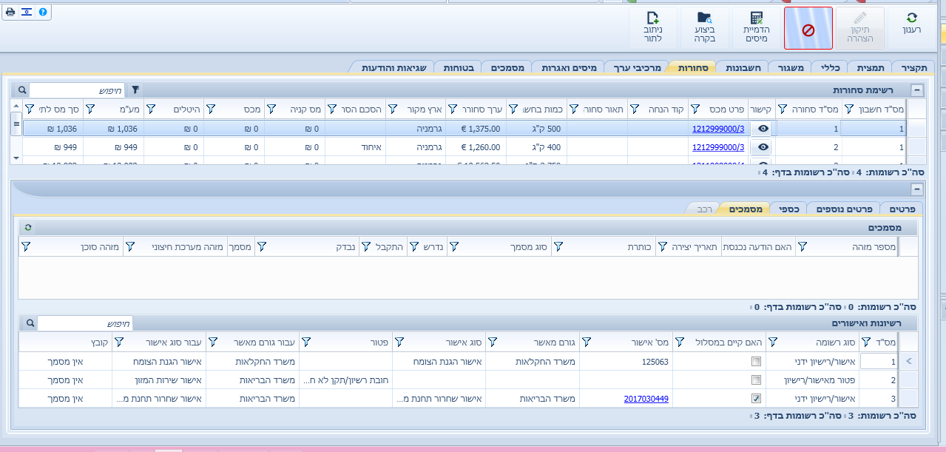
דוגמא להזנת פטור מאישור (92) לאישור שירות המזון

Slide 14
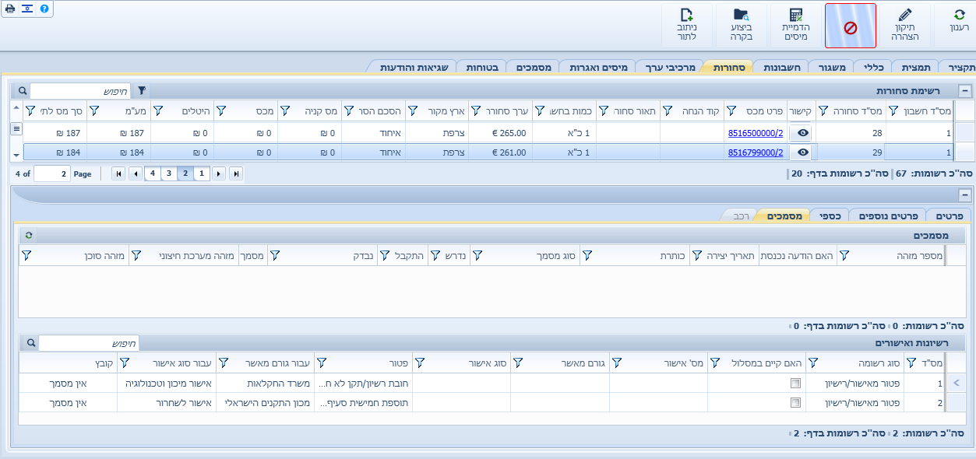
דוגמא להזנת פטור מאישור (96-תוספת חמישית)

Slide 15
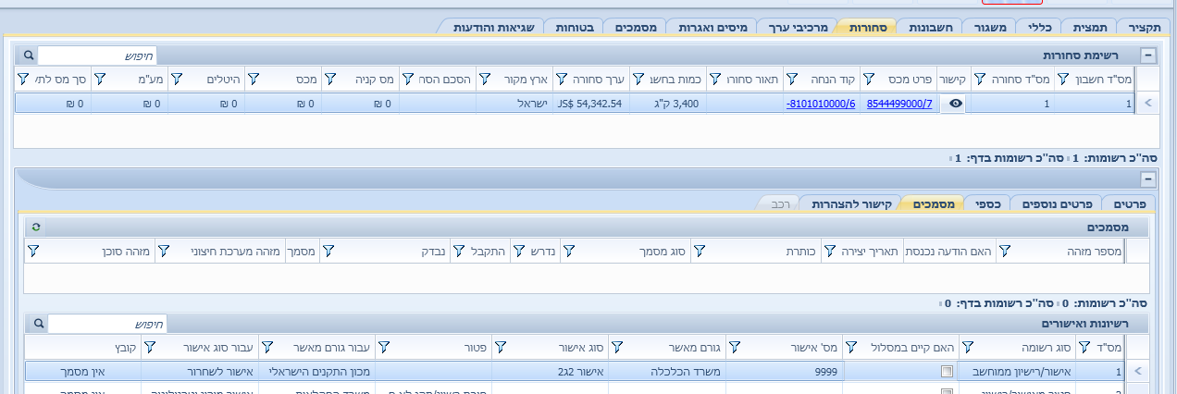
דוגמא להזנת אישור 2ג2

Slide 16
לשאלות בנושא אישורים ורישיונות ניתן לפנות לענבל לוי במייל: inballe@taxes.gov.il
לבעיות עם טבלת המרה של פרט מכס ניתן לפנות לליאורה מנחם במייל:
LioraMe@taxes.gov.il

